Slide 1
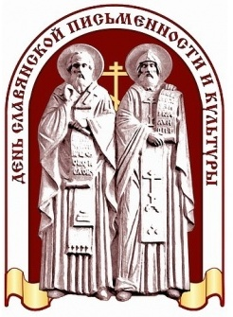
24 МАЯ
ДЕНЬ
славянской письменности
и культуры

Slide 3
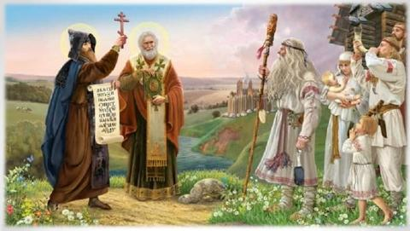
24 мая день славянской письменности и культуры

Slide 4
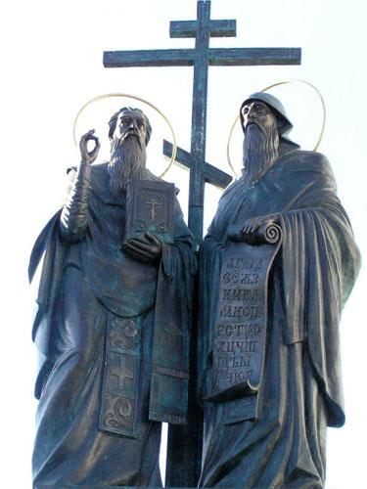
ДЕНЬ ПАМЯТИ первоучителей славянских народов–святых равноапостольных братьев КИРИЛЛА
и
МЕФОДИЯ

Slide 5
ИСТОРИЯ ПРАЗДНИКА
Общий праздник святых Кирилла и Мефодия отмечался болгарской церковью и в следующие века, а в эпоху болгарского Возрождения превратился в праздник созданной ими азбуки.
В 1863 году Российский Святейший Синод определил, в связи с празднованием тысячелетия Моравской миссии святых Кирилла и Мефодия, установить ежегодное празднование в честь преподобных Мефодия и Кирилла 11 мая.
В 1985 году в СССР, когда отмечалось 1100-летие преставления Мефодия.
День 24 мая был объявлен «Праздником славянской культуры и письменности»

Slide 6
30 января 1991 года Президиум Верховного Совета РСФСР принял постановление о ежегодном проведении
«Дней славянской культуры и письменности».
Столицей праздника каждый год становился какой-нибудь новый населенный пункт России (кроме 1989 и 1990 годов, когда столицами были соответственно Киев и Минск)

Slide 7
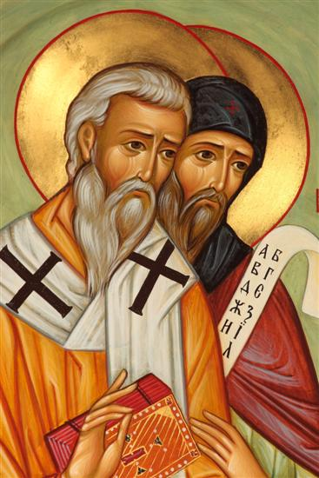
О ЖИЗНИ КИРИЛЛА и МЕФОДИЯ
КИРИЛЛ ( род. в 827 г. , до принятия монашества – Константин)
МЕФОДИЙ ( род. в 815 г., мирское имя неизвестно)
родились в семье византий-ского военачальника из
г. Фессалоники (Греция)

Slide 8
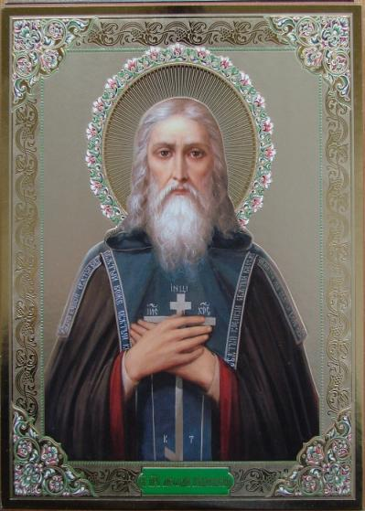
СВЯТОЙ МЕФОДИЙ
Просветитель славян святой МЕФОДИЙ родился около 815 г. в Солуни (Фессалониках) — одном из самых крупных и богатых городов Византии. Около 833 г. МЕФОДИЙ начал военную службу и проходил ее, в столице, на виду у императора Феофила. В возрасте 20 лет его поставили архонтом (воеводой) в Славинию — небольшое славянское княжество, находившееся тогда под властью греков. Эту должность МЕФОДИЙ исполнял десять лет и имел возможность хорошо изучить славянский язык и славянские обычаи.

Slide 9
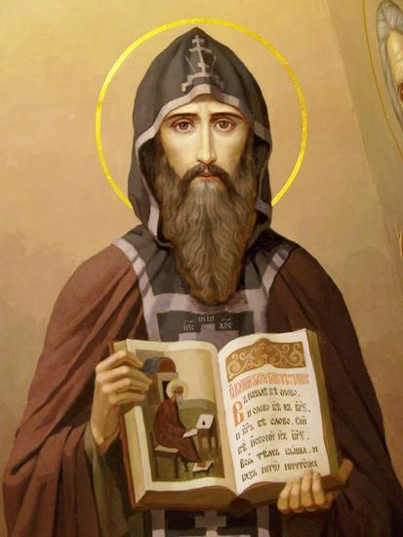
СВЯТОЙ КИРИЛЛ
Святой КИРИЛЛ родился в Македонии, в городе Солуни, с малых лет отличался умственными способностями. Обучаясь в солунской школе и еще не достигнув пятнадцати лет, он уже читал книги глубокомысленнейшего из Отцов Церкви – Григория Богослова (IV в.)
Юноша рано принял сан пресвитера.
По возвращении в Константинополь состоял библиотекарем соборной церкви и преподавателем философии. Святой КИРИЛЛ с успехом вел прения с еретиками, иконоборцами и с магометанами.

Slide 10
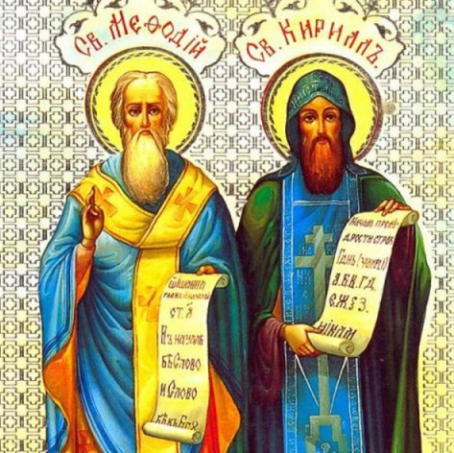
О ЖИЗНИ КИРИЛЛА и МЕФОДИЯ
В начале 860-х гг. один из самых могущественных славянских государей — моравский князь РОСТИСЛАВ попросил византийского императора МИХАИЛА III прислать ему христианских учителей. Подыскивая людей для моравской миссии, император и патриарх сразу вспомнили о КОНСТАНТИНЕ и МЕФОДИИ. Когда братьев попросили отправиться учителями в Моравию, они ответили согласием и тотчас приступили к работе над славянской азбукой. Вскоре азбука из 38 букв, на основе греческого скорописного письма, была составлена.

Slide 11
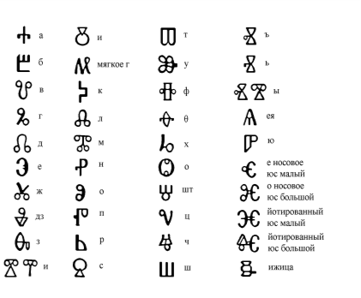
О ЖИЗНИ КИРИЛЛА и МЕФОДИЯ
«…пойду с радостью, если у них есть буквы для их языка… Учить без азбуки и без книг все равно, что писать беседу на воде»
Святой Кирилл
С помощью брата МЕФОДИЯ , КИРИЛЛ за 6 месяцев составил славянскую азбуку (т.н. глаголицу) и перевел на славянский язык книги, без которых не могло совершаться Богослужение:
Евангелие Апракос,
Апостол,
Псалтирь и избранные службы

Slide 12
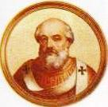
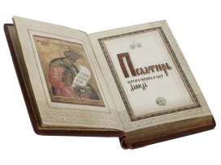
О ЖИЗНИ КИРИЛЛА и МЕФОДИЯ
«Если же кто из учителей ваших дерзновенно начнет соблазнять вас, порицая книги на языке вашем, да будет отлучен пока не исправится. Такие люди суть волки, а не овцы…»
Андриан II
Папа Адриан II принял греческих миссионеров с большой торжественностью и без всяких колебаний поддержал все их начинания. В 868 г. Папа Римский Андриан II освятил переведенные братьями богослужебные книги, благословив проведение литургии на славянском языке

Slide 13
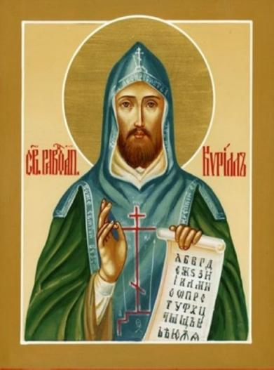
14 февраля 869 в возрасте 42 лет
КИРИЛЛ умирает в Риме
«Мы тянули с тобой, брат, одну борозду, как супруг волов, и вот, я падаю на гряде, кончаю жизнь свою. Я знаю, ты очень любишь свой родной Олимп. Смотри же, не покидай даже ради него наше служение…»

Slide 14
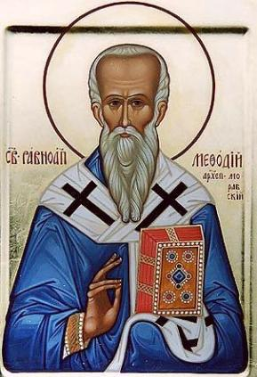
После смерти брата МЕФОДИЙ
продолжает
евангельскую проповедь среди славян
«Я не молчал из страха и всегда бодрствовал на страже»
Благодаря деятельности святого МЕФОДИЯ, и чехи, и поляки вступили в военный союз с Моравией, противостоящей влиянию немцев.
МЕФОДИЙ предсказал день своей смерти и скончался
6 апреля 885 г.

Slide 15
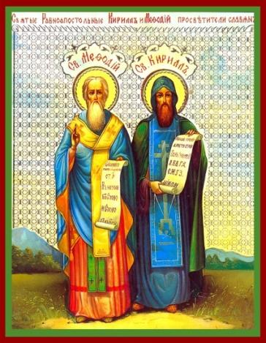
КИРИЛЛ и МЕФОДИЙ
причислены к лику святых
В Русской Православной Церкви память святых равноапостольных просветителей славян чествуется с XI века
Память каждого из св. братьев отмечается в дни их кончины:
Святой равноапостольный КИРИЛЛ –
14 февраля (по ст. ст.)/27 февраля (по нов. ст.).
Святой равноапостольный МЕФОДИЙ –
6 апреля (по ст. ст.)/19 апреля (по нов. ст.)
Общая церковная память отмечается
11 мая (по ст. ст.)/24 мая (по нов. ст.)

Slide 16
ИСТОКИ РУССКОЙ ПИСЬМЕННОСТИ
АЛФАВИТ: АЛЬФА + ВИТА
АЗБУКА: АЗ + БУКИ
греческие буквы:
славянские буквы:
Аа Вв Гг Дд Ее Кк Лл Мм
Aa Bb Gg Dd Ee Kk Ll Mm

Slide 17
Славянские азбуки: КИРИЛЛИЦА и ГЛАГОЛИЦА
ГЛАГОЛИЦА
КИРИЛЛИЦА
КИРИЛЛ и МЕФОДИЙ «переложили» звуки славянского языка на пергамент с помощью той ГЛАГОЛИЦЫ.
Начертания букв не сохранились
В 893 г. появилась КИРИЛЛИЦА,
которая со временем вытеснила ГЛАГОЛИЦУ
во всех славянских странах
Церковно-славянский АЛФАВИТ
РУССКИЙ АЛФАВИТ

Slide 18
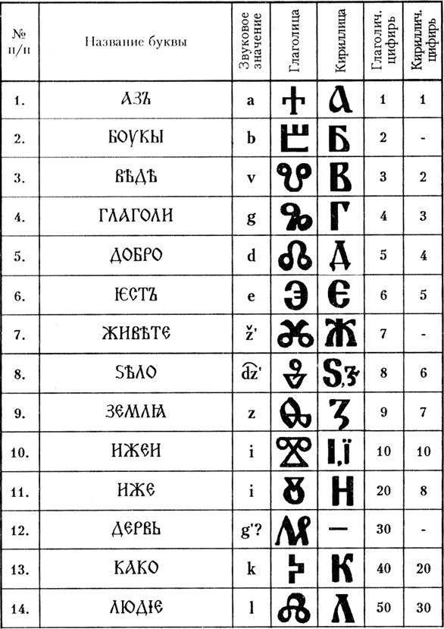
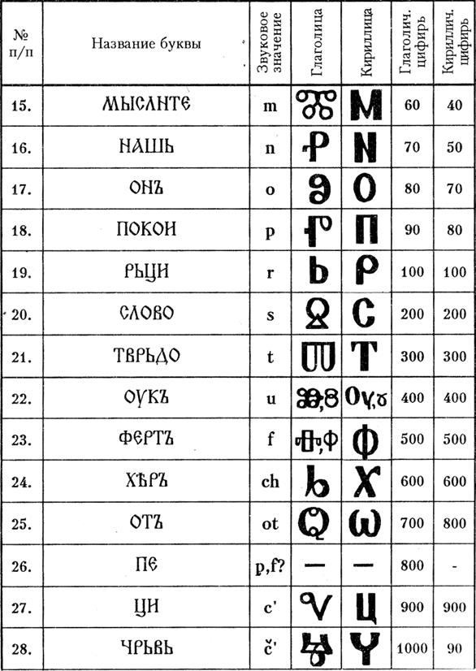

Slide 19
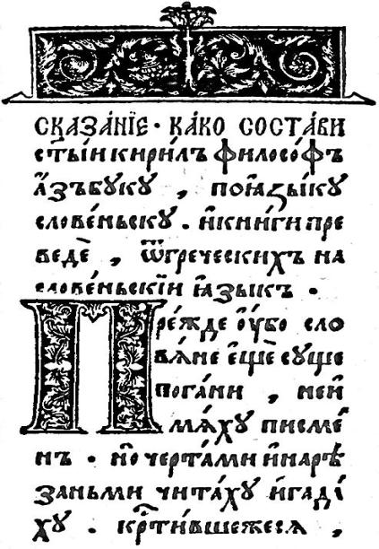
КИРИЛЛИЧЕСКОЕ ПИСЬМО
УСТАВ
Образцом для написания букв кириллицы послужили знаки греческого уставного алфавита
УСТАВ - это такое письмо, когда буквы пишутся прямо на одинаковом расстоянии друг от друга, без наклона - они как бы «уставлены»

Slide 20
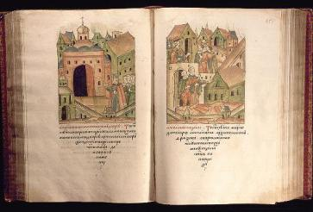
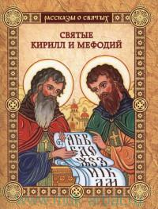
Древнейшая книга на Руси, написанная кириллицей, - Остромирово Евангелие - 1057 года

Slide 21
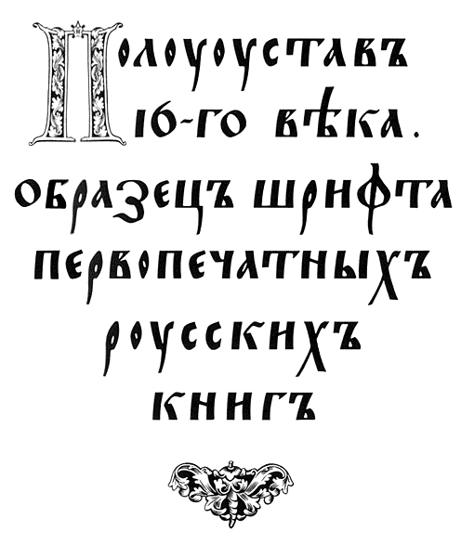
ПОЛУУСТАВ
С середины XIV столетия получил распространение полуустав, который был менее красив, чем устав зато позволял писать быстрее.
Появился наклон в буквах, их геометричность не так заметна; перестало выдерживаться соотношение толстых и тонких линий; текст уже делился на слова

Slide 22
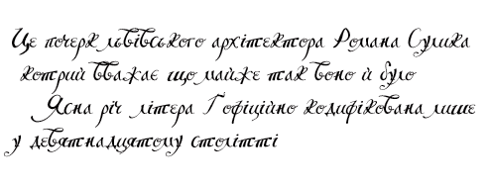
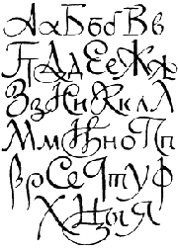
СКОРОПИСЬ
В XV веке полуустав уступает место СКОРОПИСИ
Рукописи написанные «скорым обычаем», отличает связное написание соседних букв, размашистость письма. В скорописи каждая буква имела множество вариантов написания.
С развитием скорости появляются признаки индивидуального почерка

Slide 23
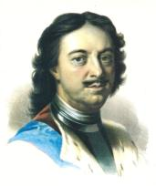
«Геометриа славенски землемерие» — первая книга, набранная гражданским шрифтом
Во времена Петра Великого были внесены изменения в начертания некоторых букв, а 11 букв были исключены из алфавита.
Новый алфавит стал беднее по содержанию, но проще и более приспособлен к печатанию различных гражданских деловых бумаг.
Он так и получил название «гражданский»
«При Петре Великом, — шутливо писал М. Ломоносов, — не одни бояре и боярыни, но и буквы сбросили с себя широкие шубы (он имел в виду славянский старый шрифт) и нарядились в летние одежды». Под летними одеждами учёный подразумевал новую гражданскую азбуку.

Slide 24
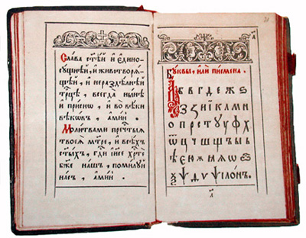
ПЕТРОВСКАЯ РЕФОРМА
закрепил в алфавите букву Э, которая употреблялась на практике,
изъял дублетные буквы, т.е. там, где для обозначения одного звука были две буквы, оставил одну: из «зело» и «земля», обозначавших звук [з], оставил знак З «земля»,
из о «онъ» и «отъ» («омега») остался знак О «онъ»,
из букв «фита» и Ф «ферт» для обозначения [ф] остался «ферт»

Slide 25
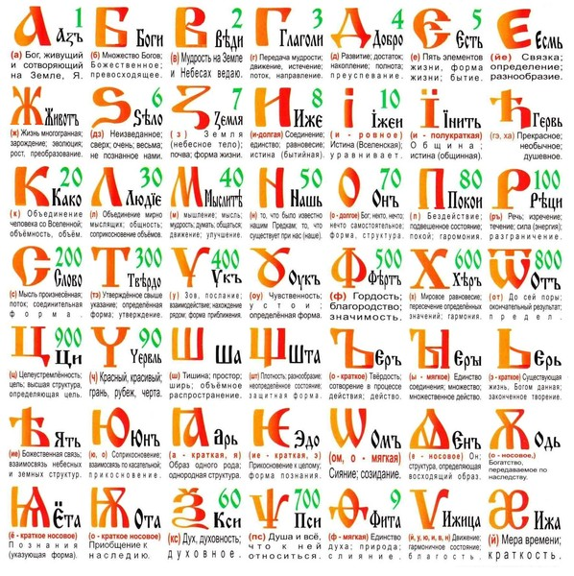
В 1708 г. были устранены буквы «кси» и «пси», имевшие фонетическое значение [кс] и [пс] соответственно и весьма редко употребляемые в словах греческого происхождения (ения – Ксения, алом – псалом),
также исчезла буква «ижица», обозначавшая [и] в некоторых заимствованных словах;
однако в 1710 году «ижица» вернулась на свое место – последняя буква старого алфавита – и дожила до 1918 года.

Slide 26
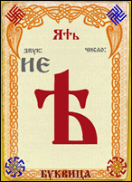
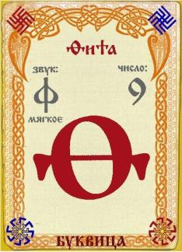
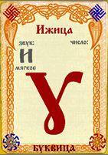
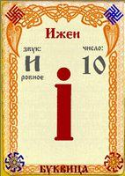
В 1918 году была проведена новая реформа алфавита, и кириллица потеряла еще четыре буквы:
ять, и(i), ижицу, фиту

Slide 27
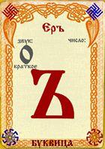
А про меня языковед Сказал: «Не буква — дармоед! Она не означает звука, А лодыри — не для науки!» И после ряда строгих мер Из языка исчезла Ъ (ер). Теперь я в качестве ином, Работы — небольшой объём. Я ею вправду не загружен, Но рад, что изредка, да нужен, Знаком я только с Е, Ё, Я, Ю, С приставкой — я за ней стою. И без меня вам — ну никак! Теперь зовусь я — Ъ (твёрдый знак)!

